Slide 1
Genomlysning
- rekryteringsprocessen

Slide 2
Genomlysning av rekryteringsprocessen
Uppdraget har inneburit en genomlysning av hur rekryteringsarbetet fungerar inom Region
Västmanland idag, samt ett förslag på hur regionen kan utveckla sitt rekryteringsarbete.
Fokus för genomlysningen har varit rekryteringsprocessen, arbetssätt & verktyg för rekrytering

Slide 3
Nuläge – summering & slutsatser
Alla rekryteringskonsult utgår från samma rekryteringsprocess, men hanterar stegen i processen på lite olika sätt
Chefer uppskattar det stöd de får i hel process
Behov av förtydligande kring användande av tester och Search i egen regi används ej
Baspaket utgör ca 51% av rekryteringsprojekten – väljs av chef för att vinna tid och ej vara styrd av process.
Bristande kvalitetssäkring utifrån kompetensbaserad rekrytering, intervju och återkoppling sker med varierande kvalitet av chef
Upplevda för- och nackdelar med nuvarande fördelning av uppdrag, ”alla gör allt”
Önskemål om ett närmare samarbete mellan rekryterings- och HR-konsult.
Behov av en väg in för kandidaterna, i
stället för uppsjö av annonser
Rekryteringsprocess
– hel process
Rekryteringsprocess
– baspaket
Arbetssätt
Styrkor & viktiga förutsättningar
Rekryteringskonsulter som uppskattas av regionens chefer för sin kompetens och sitt tillmötesgående sätt
Den goda stämningen i rekryteringsteamet, ett ledarskap som karaktäriseras av tillit och stöd, och uppskattat stöd från HR- administratörerna
Verktygslåda med bra verktyg för rekrytering

Slide 4
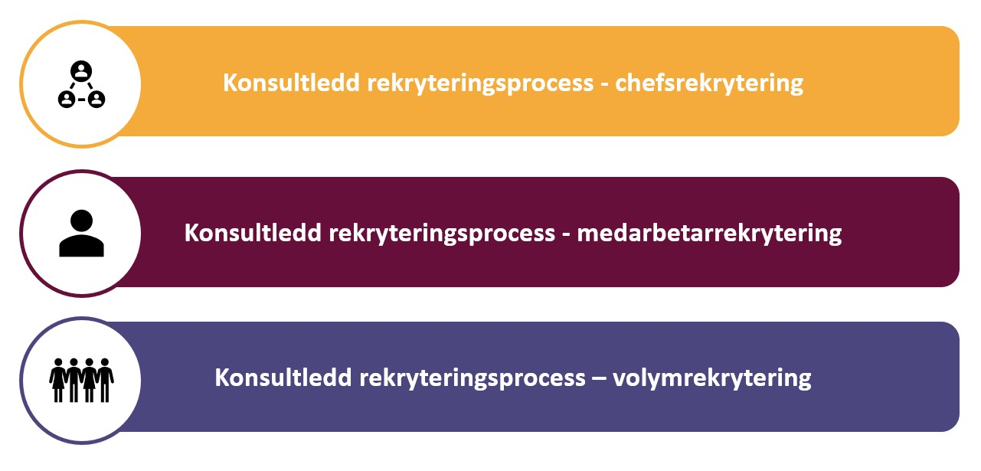
Summering: Rekommendation – utveckling av rekryteringsarbetet
Arbetssätt
Rekryteringsprocesser
Verktyg
Kvalitetssäkring av regionens rekryteringsarbete genom att involvera rekryteringskonsulter i alla rekryteringsprocesser, dock i olika omfattning och moment/steg
Utöka samarbetet mellan rekryteringskonsult och Verksamhetsnära HR
Dedikerat rekryteringsstöd mot verksamheter i stället för nuvarande sätt att fördela uppdrag
Börja arbeta med search i egen regi för att öka inflödet av kandidater
”En väg in” – guida kandidaterna till rätt roll, i stället för att leta i en uppsjö av annonser
Testverktyg – ta ställning till vilken testleverantör som bäst möter Region Västmanlands behov nu och framöver
Komplettera befintlig digital chefsutbildning med utbildning i bias, kandidatupplevelse & intervjuteknik
Använd ReachMee fullt ut - t ex händelsemotor, urvalsfrågor, tidsbokningsfunktion
Digital referenstagning- utöka ytterligare och utveckla. Höjer validiteten på referenserna och effektiviteten i processen.

